Slide 1

CIENCIA Y TECNOLOGÍA
Integrantes:
Díaz Espinoza Carlos Moisés
Jurado del Bocca José David
Tambo Morocho Cristhian Alexander

Slide 2


introducción
Este blog es un proyecto de herramientas de colaboración digital que trata sobre la ciencia y tecnología , fue elegido porque trata temas interesantes sobre lo ultimo que se da en creación humana para la comodidad , mejoramiento y facilitación de trabajos que hagamos, por lo que es un tema que nos concierne a todos saber ya que muy pronto veremos globalizado todas esta novedades y es muy importante hacerse una idea de lo que se viene.

Slide 3
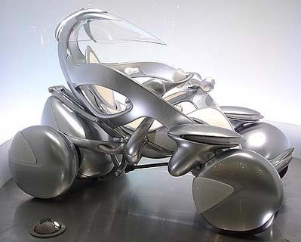
objetivo
El objetivo del blog es dar a conocer a los estudiantes politécnicos una gran variedad de inventos novedosos para dar una perspectiva de cómo va a ser el futuro en los próximos años en el contexto de la ingeniera , computación , medicina y demás ámbitos con las nuevas tendencias que están surgiendo.

Slide 4
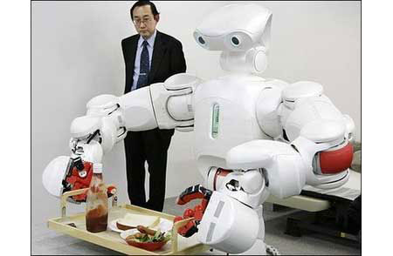
ventajas
Esta pagina puede dar Información sobre aspectos novedosos de tecnología en el campo de la salud, en la seguridad, en el ámbito empresarial etc. Informándonos de los nuevos avances tecnológicos que pueden beneficiar o aumentar la comodidad delas personas que utilizan estas herramientas.

Slide 5
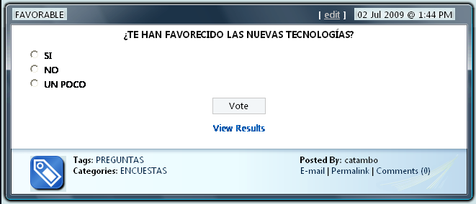
Lo que ofrecemos
En esta pagina podemos ofrecer encuestas que nos pueden dar una base real acerca de las diferentes tendencias que tienen las personas a relacionarse con el uso de las nuevas herramientas tecnológicas , la forma en que pude afectar en el ámbitos psicológico y física del uso de las mismas y poder crear beneficios o todo lo contrario en un futuro no distante o a largo plazo.

Slide 6


temas
Tratamos temas sobre innovaciones tecnológicas y científicas de actualidad
Los temas que hemos tratado hasta el momento son:
  Twendy-one, el robot que nos ayudará a no mover un dedo.
  Desarrollo de concreto capaz de auto-repararse.
  Un nuevo invento capaz de absorber todos los colores del arcoíris.
  El 2019 según Microsoft

Slide 7
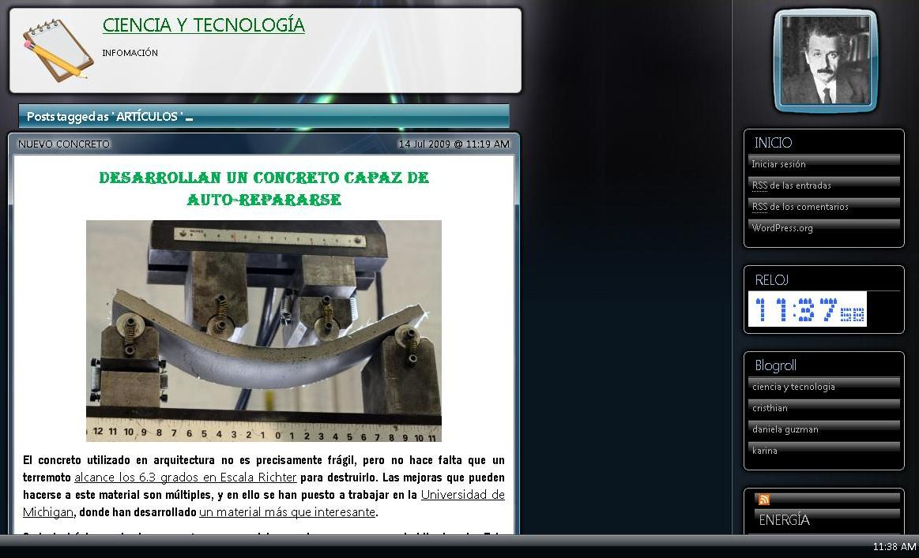
Tecnología en la construcción

Slide 8
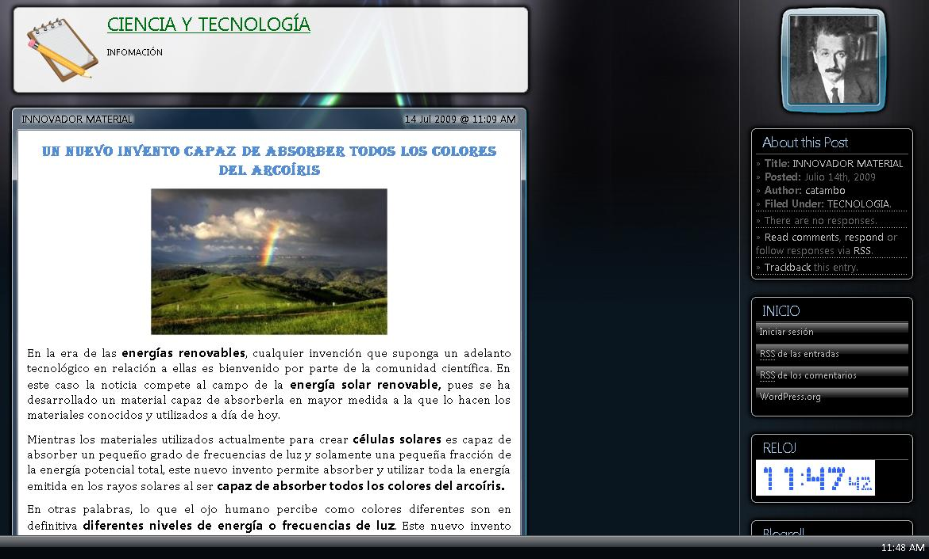
Tecnología en energía renobable

Slide 9
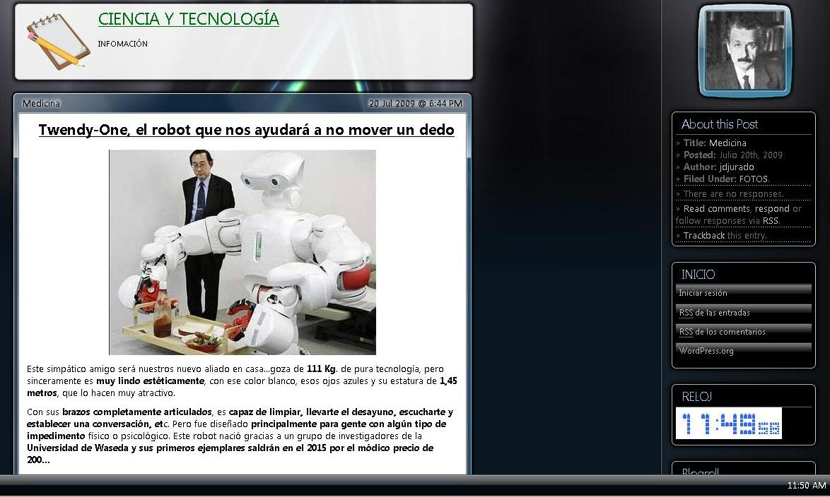
TECNOLOGÍA EN LA MEDICINA

Slide 10
Video muy emocionante sobre el 2019 según Microsoft

Slide 11

¡MUCHAS GRACIAS!
Por favor visiten nuestro blog: blog.espol.edu.ec/xcarlosdiazx/

